Slide 1

Referat la tema: „Tratarea excepţiilor în C#”
Ученик: Бузиян И.
Преподаватель: Арнаут В.

Slide 2

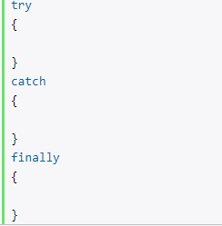
Иногда при выполнении программы возникают ошибки, которые трудно предусмотреть или предвидеть, а иногда и вовсе невозможно. Например, при передачи файла по сети может неожиданно оборваться сетевое подключение. такие ситуации называются исключениями. Язык C# предоставляет разработчикам возможности для обработки таких ситуаций. Для этого в C# предназначена конструкция try...catch...finally.

Slide 3

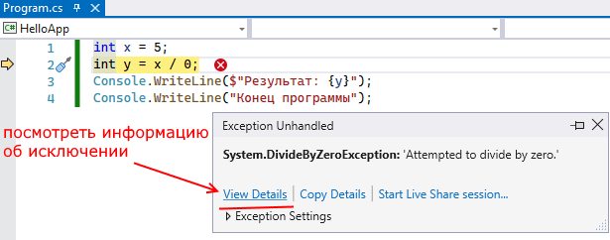

При использовании блока try...catch..finally вначале выполняются все инструкции в блоке try. Если в этом блоке не возникло исключений, то после его выполнения начинает выполняться блок finally. И затем конструкция try..catch..finally завершает свою работу.
Если же в блоке try вдруг возникает исключение, то обычный порядок выполнения останавливается, и среда CLR начинает искать блок catch, который может обработать данное исключение. Если нужный блок catch найден, то он выполняется, и после его завершения выполняется блок finally.
Если нужный блок catch не найден, то при возникновении исключения программа аварийно завершает свое выполнение.
Рассмотрим следующий пример:

Slide 4

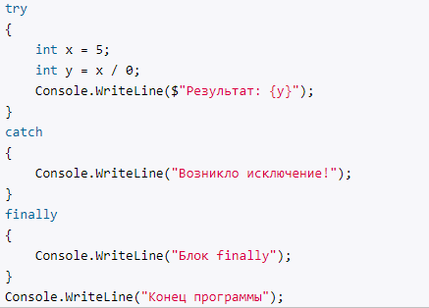
В этом окошке мы видим, что возникло исключение, которое представляет тип System.DivideByZeroException, то есть попытка деления на ноль. С помощью пункта View Details можно посмотреть более детальную информацию об исключении.
И в этом случае единственное, что нам остается, это завершить выполнение программы.
Чтобы избежать подобного аварийного завершения программы, следует использовать для обработки исключений конструкцию try...catch...finally. Так, перепишем пример следующим образом:
Вывод в консоль:

Slide 5

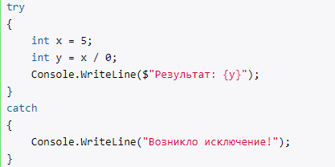
Таким образом, программа по-прежнему не будет выполнять деление на ноль и соответственно не будет выводить результат этого деления, но теперь она не будет аварийно завершаться, а исключение будет обрабатываться в блоке catch.
Следует отметить, что в этой конструкции обязателен блок try. При наличии блока catch мы можем опустить блок finally:

Slide 6

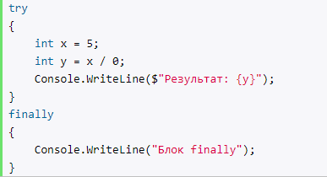
И, наоборот, при наличии блока finally мы можем опустить блок catch и не обрабатывать исключение:

Slide 7

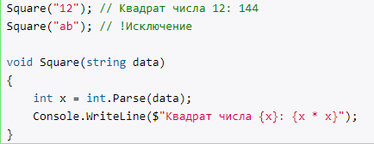
Обработка исключений и условные конструкции
Ряд исключительных ситуаций может быть предвиден разработчиком. Например, пусть в программе есть метод, который принимает строку, конвертирует ее в число и вычисляет квадрат этого числа:

Slide 8
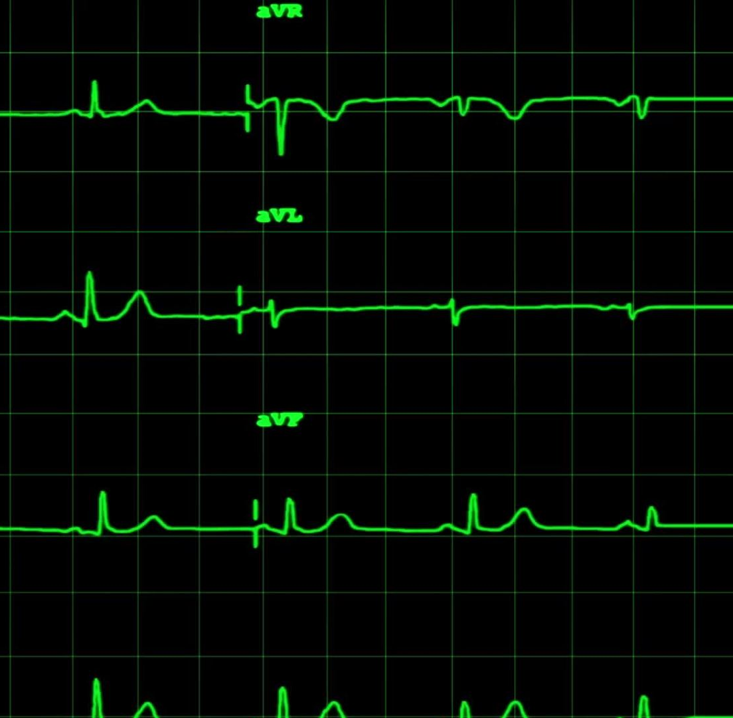
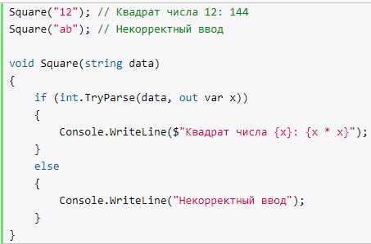
Если пользователь передаст в метод не число, а строку, которая содежит нецифровые символы, то программа выпадет в ошибку. С одной стороны, здесь как раз та ситуация, когда можно применить блок try..catch, чтобы обработать возможную ошибку. Однако гораздо оптимальнее было бы проверить допустимость преобразования:

Slide 9
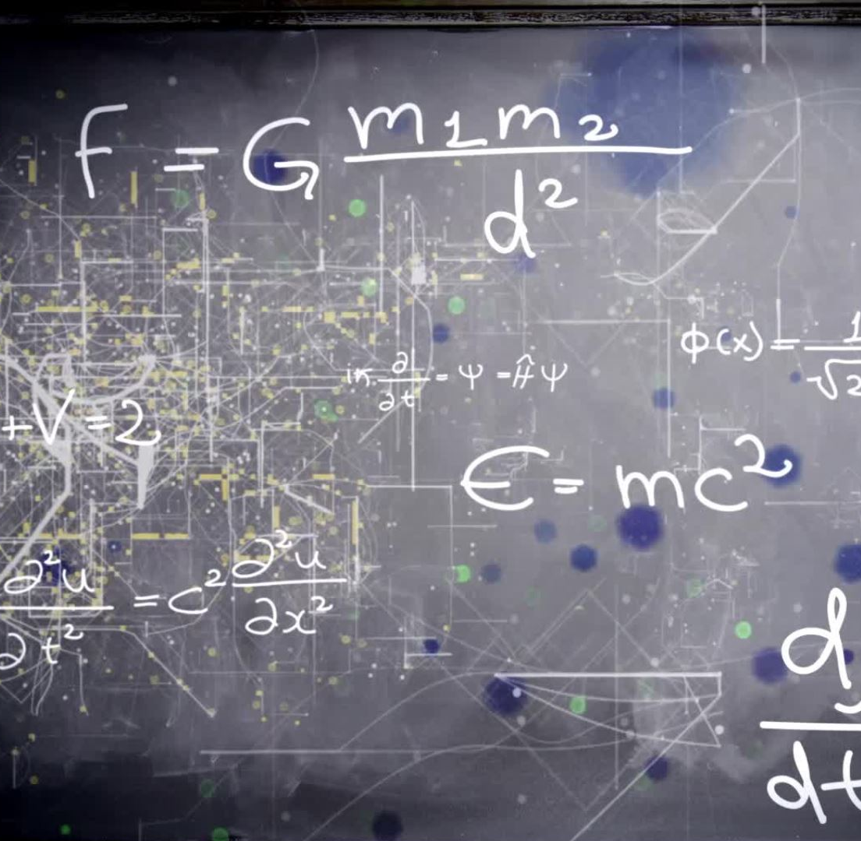
Метод int.TryParse() возвращает true, если преобразование можно осуществить, и false - если нельзя. При допустимости преобразования переменная x будет содержать введенное число. Так, не используя try...catch можно обработать возможную исключительную ситуацию.
С точки зрения производительности использование блоков try..catch более накладно, чем применение условных конструкций. Поэтому по возможности вместо try..catch лучше использовать условные конструкции на проверку исключительных ситуаций.

Slide 10
